Slide 1
সবাইকে স্বাগতম

Slide 2
পরিচিতি
নিগার সুলতানা
সহকারি শিক্ষক
পিয়ারপুর সরকারি প্রাথমিক বিদ্যালয়
ফরিদপুর সদর, ফরিদপুর
nigar.dipty@gmail.com
শ্রেণিঃ চতুর্থ
বিষয়ঃ বাংলা
পাঠের শিরোনামঃ মোবাইল ফোন
পাঠ্যাংশঃ অনুশীলনীর ৫, ৬ নং প্রশ্ন।

Slide 3
শিখনফল
শোনাঃ
১.১.২ বর্ণ ও যুক্তবর্ণসহযোগে তৈরি শব্দ শুনে স্পষ্ট ও শুদ্ধভাবে বলতে পারবে।
বলাঃ
১.১.১ যুক্তবর্ণ দিয়ে গঠিত শব্দ স্পষ্ট ও শুদ্ধভাবে বলতে পারবে।
পড়াঃ
১.৩.১ যুক্তব্যঞ্জন স্পষ্ট ও শুদ্ধ উচ্চারণে পড়তে পারবে।
লেখাঃ
১.৪.১ যুক্তব্যঞ্জন ভেঙ্গে লিখতে পারবে।

Slide 4
মোবাইল ফোন ঠিকমতো কাজ করার জন্য এলাকাজুড়ে কী বসানো হয়?
মোবাইল ফোন ঠিকমতো কাজ করার জন্য এলাকাজুড়ে
শক্তিশালী বেতার টাওয়ার বসানো হয়।
টাওয়ার গুলো একটি অন্যটির সাথে যোগাযোগের জন্য কী তৈরি করে?
টাওয়ার গুলো একটি অন্যটির সাথে যোগাযোগের জন্য
অদৃশ্য জাল ( নেটওয়ার্ক) তৈরি করে।

Slide 5
ক) মোবাইল ফোন আজকের দিনে কী কী কাজে লাগে?
মোবাইল ফোন দিয়ে গণনা করা যায়, খোঁজ খবর নেয়া যায়, ছবি তোলা যায়, এস এম এস করা যায়, ভিডিও দেখা যায়, গান শোনা যায়, টাকা পাঠানো যায়, সিনেমা দেখা যায়।

Slide 6
খ) মোবাইল ফোন উদ্ভাবনের জন্য কারা কারা কাজ করেছেন?
মোবাইল ফোন উদ্ভাবনের জন্য বিখ্যাত বিজ্ঞানী আলেকজান্ডার গ্রাহাম বেল, টমাস অগাস্টাস, মার্টিন কুপার কাজ করেছেন।

Slide 7
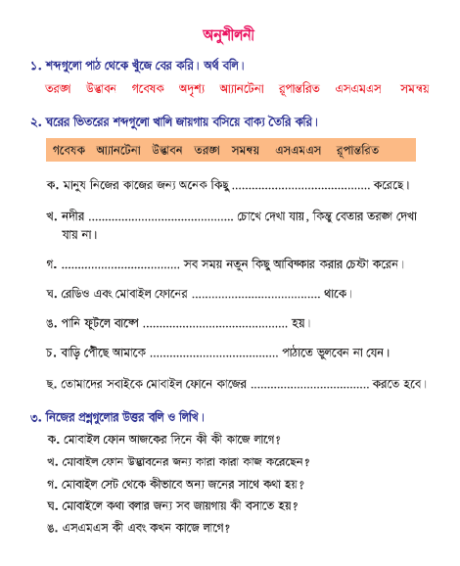

Slide 8
৫ নম্বর প্রশ্নের উত্তর
পরিবর্তন
বিচিত্র
গ্রাহাম
ইন্টারনেট
সীমিত
বেতার
শক্তিশালী
মুহূর্তের
সংযোগ
পর্যায়
টাওয়ার
মধ্যে
ধরনের
বেল
তরঙ্গ
উন্নয়ন

Slide 9
৬ নম্বর প্রশ্নের উত্তর
বেশি
কম
শুরু
শেষ
শক্তিশালী
দুর্বল
কাছে
দূরে
ভালো
মন্দ
ক) সময়য় অল্প তাই বেশী .................. যাওয়া উচিৎ নয়।
খ) মোবাইল ফোনের টাওয়ারগুলো খুব .........................।
গ) যত ................. লেখাপড়া করবে তত ভালো ফল করবে।
ঘ) সবাই তোমার প্রশংসা করবে যদি তুমি ................ কাজ কর।
ঙ) কাজ .................. করে তারপর খেলতে যাব।

Slide 10
সবাইকে ধন্যবাদ

